Slide 1

ПРАКТИКА НАСТАВНИЧЕСТВА
в МКДОУ «Детский сад общеразвивающего вида № 11 г. Киренска»

Slide 2

«Со мной работали десятки молодых педагогов. Я убедился, что как бы человек успешно не окончил вуз, как бы он не был талантлив, а если не будет учиться на опыте, никогда не будет хорошим педагогом, я сам учился у более старых педагогов…».
А.С. Макаренко.

Slide 3
Одной из наиболее острых проблем в образовании на сегодняшний день является создание условий для успешной социализации молодых кадров. Система образования нуждается в компетентном, ответственном педагоге, действующем в соответствии с государственной политикой и принципами психолого-педагогической науки. Работа с молодыми специалистами в МКДОУ «Детский сад общеразвивающего вида № 11 г. Киренска» традиционно является одной из самых важных составляющих административной и методической работы.

Slide 4
Условия успешной адаптации молодого педагога
Осуществление адаптации в непрерывной связи с процессом личностного и профессионального развития педагога.
Максимальный учет личностных особенностей и уровня профессиональной подготовки в организации педагогического труда, активная поддержка личностного и профессионального роста молодого педагога.
- Соответствие материально-технического обеспечения образовательного процесса современным требованиям для реализации молодым педагогам инновационных подходов в воспитании и образовании обучающихся.

Slide 5

Цель практики наставничества – научить секретам педагогического мастерства молодого воспитателя, привить любовь к труду, желание учится новому, стремиться к профессиональному росту, стать активным членом трудового коллектива.
Задачи: адаптировать наставляемых к условиям осуществления трудовой деятельности;
удовлетворить потребность наставляемых в непрерывном образовании и оказывать им помощь в преодолении профессиональных затруднений;
способствовать формированию индивидуального стиля творческой деятельности начинающих педагогов;
помочь наставляемым внедрить современные подходы и передовые педагогические технологии в образовательный процесс.

Slide 6
Алгоритм деятельности педагога-наставника
1. Анализ затруднений молодого специалиста. Диагностика личностных и профессиональных качеств
2. Вычленение и формулировка проблемы
3. Помощь коллег в решении проблемы и самообразование
4. Тренировочные практические занятия
5. Адаптация полученных знаний к практике работы
6. Создание собственного опыта в процессе педагогической деятельности
7. Анализ и самоанализ образовательного процесса и его результатов
8. Внесение коррективов в образовательную практику
9. Определение перспектив образовательной деятельности

Slide 7
I этап – Диагностико-адаптационный:
Диагностика направлена на выявление пробелов в знаниях, умениях и навыках наставляемого.
Проводится педагогом-психологом (старшим воспитателем) учреждения в форме анкетирования, тестирования, собеседования и наблюдения за наставляемым.
Памятка молодому педагогу
Принципы профессиональной успешности педагогической деятельности
«Принцип весов»: Найди себя! Твой выбор – твои возможности.
«Принцип рейтинга»: Побеждай! Пробуй! Планируй! «Принцип успеха»: Реализуй себя!

Slide 8
II этап – Реализационный
Содействие развитию у молодого специалиста требуемого уровня профессиональных компетенций (знаний, умений и навыков); формирование профессиональной самостоятельности
Стиль общения с наставляемым
Мотивация, поддержка | Четкая постановка задач, много контроля
Давай думать вместе Я верю у тебя получится | Делай сам, покажи результат
Давай я тебе объясню как это здорово И ты захочешь это сделать | Я скажу что и как делать и проверю

Slide 9
Формы и методы работы с наставляемыми:
Педагогический ринг
Вечер вопросов и ответов
Тренинг
Мастер-класс
Мастерская молодого специалиста
Деловая игра
Мозговой штурм
Метод «Кейса»

Slide 10
III этап – Контрольно-аналитический
Отчет молодого специалиста. Формирование портфолио
Анализ работы молодого специалиста
Отчет наставника
Анкетирование, анализ, итого диагностики
Анализ результатов деятельности воспитанников
Анализ достижений молодого специалиста
Анализ участия в открытых мероприятиях
Анализ мероприятий
Анализ трудностей
Постановка новых заданий. Составление плана самообразования

Slide 11

Ключевые факторы успеха практики
Ключевые факторы успеха практики наставничества развитие организационной культуры и повышение лояльности персонала за счет обеспечения преемственности знаний и эффективных технологий работы;
- Снижение времени на адаптацию наставляемых;
- Экономия непродуктивных затрат времени (новички, научившись взаимодействовать с наставником, не отвлекают своими вопросами от работы других специалистов);
- Снижение у новых сотрудников чувства тревожности и неуверенности в себе;
- Повышение уровня удовлетворенности наставляемых своей работой, участие в качестве докладчиков в конференциях, семинарах;
- Повышение профессионального уровня всех участников процесса наставничества;
- Формирование профессионального сотрудничества между различными категориями сотрудников;
- Отсутствие текучести кадров;
- Снижение риска профессионального выгорания педагогов.

Slide 12
Опыт доказывает, что школа молодого педагога способствует:
- Адаптации молодого специалиста к новым условиям труда
Формированию его заинтересованности в работе
Получению положительных результатов
Развитию педагогического потенциала
Созданию педагогической среды, в которой молодой специалист найдет себя и будет востребован.

Slide 13
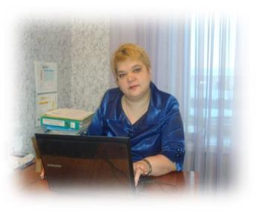
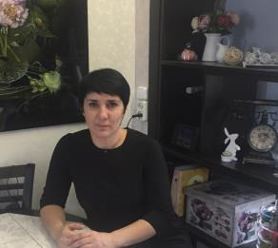
ПРАКТИКА НАСТАВНИЧЕСТВА
в МКДОУ «Детский сад общеразвивающего вида № 11 г. Киренска»
2015 г.
Рогозина Т.А. Бренёва О.О.
СТАРШИЙ ВОСПИТАТЕЛЬ

Slide 14

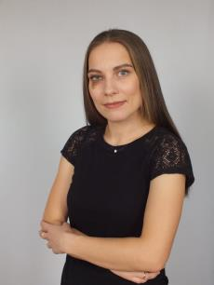
2015 г.
Бренёва О.О. Маслакова Н.А.
ИНСТРУКТОР ПО ФИЗИЧЕСКОЙ КУЛЬТУРЕ

Slide 15
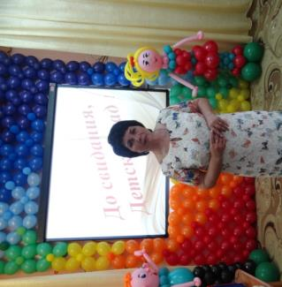
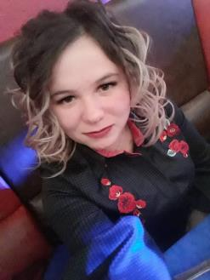
2017 г.
Бурова В.В. Рукасуева Я.С.
МУЗЫКАЛЬНЫЙ РУКОВОДИТЕЛЬ

Slide 16
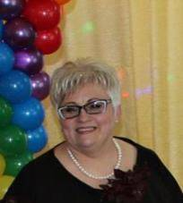
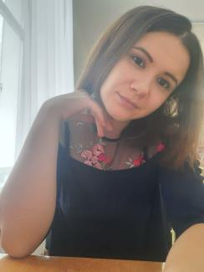
2017 г.
Зарукина Е.М. Кузина Т.Н.
ВОСПИТАТЕЛЬ

Slide 17
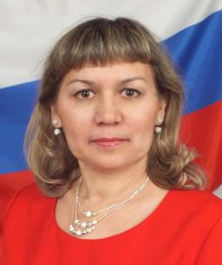
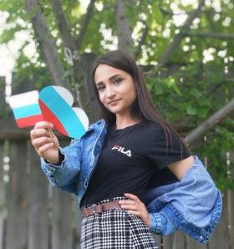
2018 г.
Прошутинская Е.В. Козлова Е.П.
ВОСПИТАТЕЛЬ

Slide 18
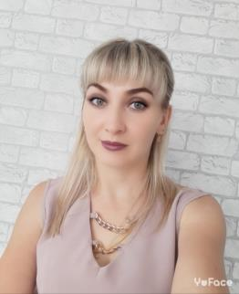
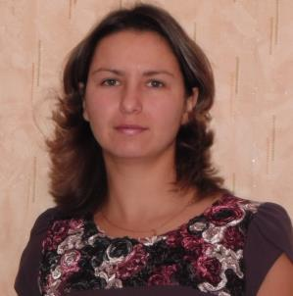
2022 г.
Сосненко Г.А. Галичина Л.Ю.
ВОСПИТАТЕЛЬ

Slide 19
СПАСИБО ЗА ВНИМАНИЕ!

